Slide 1
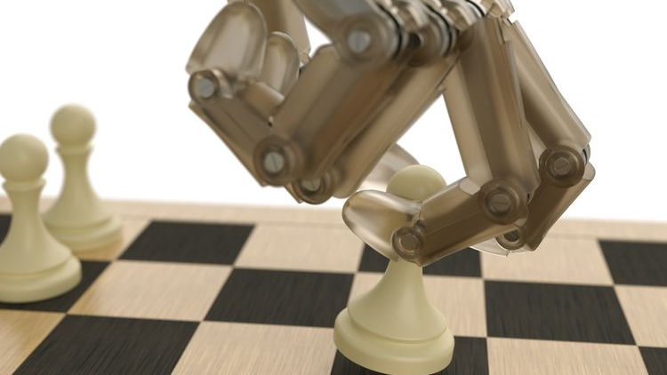
Шахматный Движок для ИИ-соперника
сделал Еремеев Иван Иванович

Slide 2
Цель проекта
Разработать ИИ соперника против которого можно играть и тренироватся

Slide 3

Шахматные движки
Шахматный движок — это специальная программа, которая анализирует шахматные позиции и рассчитывает сильнейшие ходы. Это "мозг" без пользовательского интерфейса, который работае
Stockfish — это самый известный и сильный в мире шахматный движок с открытым исходным кодом.

Slide 4
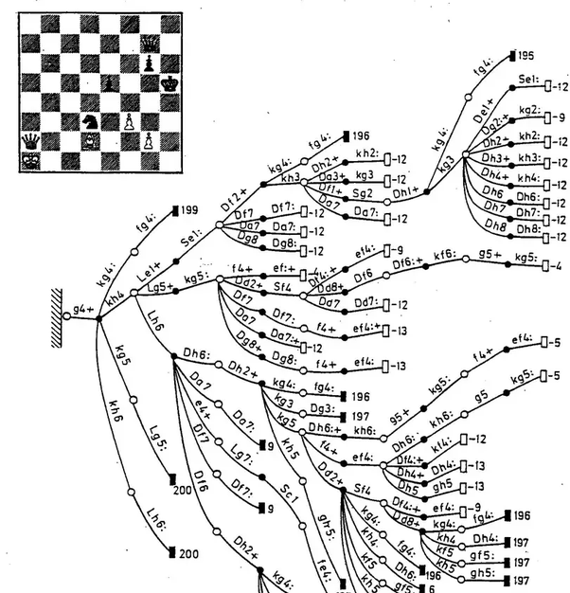
Первый шаг – генерация ходов
Движок анализирует позицию для каждой фигуры:
Генерация псевдо-легальных ходов: Сначала находятся все ходы, которые фигура может сделать по правилам (влево, вправо, по диагонали и т.д.), без проверки на шах королю.
Далее этот "сырой" список фильтруется, чтобы оставить только легальные ходы:
Проверка на шах: Движок проверяет, не оставляет ли ход собственного короля под шахом. Если оставляет — ход отбрасывается.
Проверка рокировки: Для рокировки отдельно проверяется, не проходит ли король через атакованное поле.

Slide 5
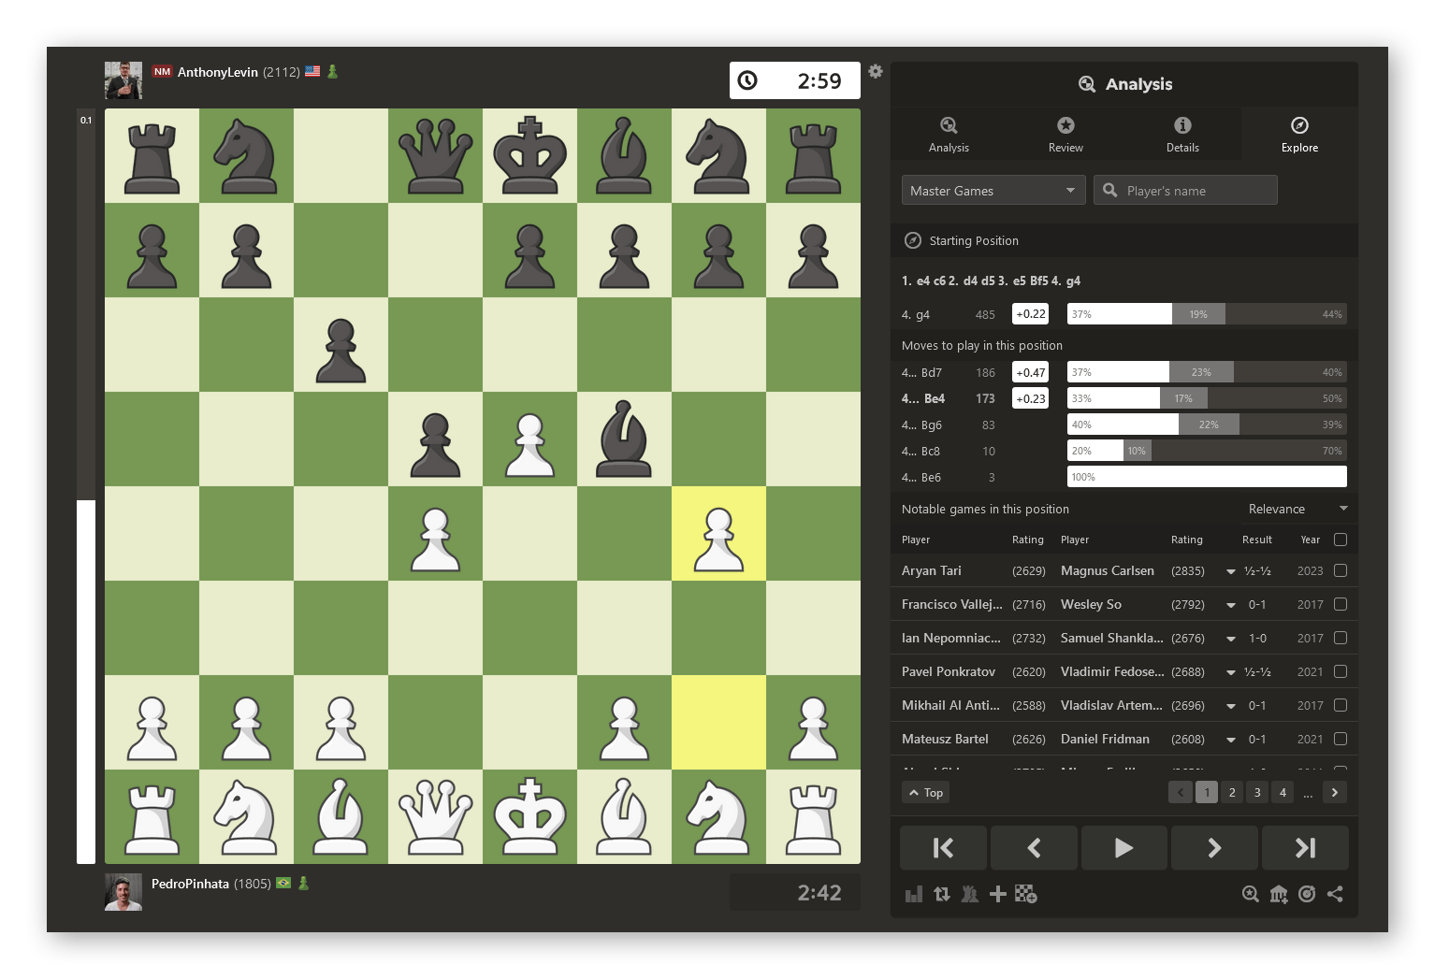
Второй шаг – оценивание позиции доски
Функция оценки (evaluation function) — это «мозг» шахматного движка, который определяет, какая сторона выигрывает в конкретной позиции. Она присваивает позиции числовой балл, суммируя материальный баланс (ценность фигур) и позиционные факторы (безопасность короля, активность фигур, пешечная структура).
В Stockfish, классическую ручную оценку дополняет нейронная сеть (NNUE), которая мгновенно оценивает сотни позиционных паттернов, обученных на миллионах партий.

Slide 6
Третий шаг – move ordering
Move ordering (упорядочивание ходов) — это оптимизация в шахматных движках которая проверять самые перспективные ходы в первую очередь, чтобы алгоритм альфа-бета отсечения работал максимально эффективно и отсекал ненужные ветки поиска как можно раньше.
Почему это так важно?
При стандартном переборе дерева возможных ходов нужно проверить их все. Умное упорядочивание позволяет находить сильные ходы сразу, после чего движок может быстро "отрезать" (отсечь) целые ветки слабых ответов, не тратя на них время.

Slide 7
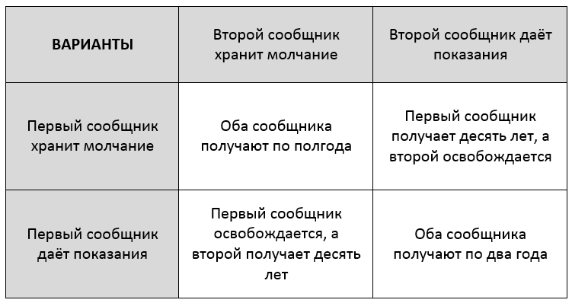
Теория игр
Шахматы — это игра с нулевой суммой и полной информацией. "Нулевая сумма" означает, что выигрыш одного игрока (+1) равен проигрышу другого (-1), а ничья (0) равноценна для обоих. Теория игр моделирует принятие решений, исходя из того, что оба соперника действуют рационально и всегда выбирают ход, который максимально улучшает их положение (и ухудшает ваше).

Slide 8
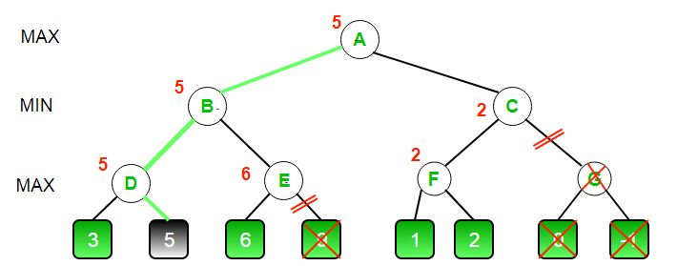
Четвертый шаг – алгортм минимакс
Алгоритм Минимакс (Minimax) - это основной алгоритм поиска решения. Он строит дерево возможных ходов:
Max (Вы): На своем ходу вы выбираете ветку, ведущую к позиции с максимальной оценкой.
Min (Соперник): На следующем уровне (ход соперника) алгоритм предполагает, что соперник выберет ход с минимальной оценкой (худший для вас).
Алгоритм просматривает дерево до определенной глубины, оценивает конечные позиции и "поднимает" эти оценки вверх, чтобы выбрать лучший стартовый ход, предполагая идеальную игру противника.
Альфа-Бета отсечение (Alpha-Beta Pruning) - это оптимизация Минимакса, которая позволяет не проверять заведомо плохие ветки, значительно ускоряя поиск:
Alpha: Лучшая (максимальная) оценка, которую мы уже нашли для себя.
Beta: Лучшая (минимальная) оценка, которую соперник уже нашел для себя.
Если в какой-то ветке мы видим, что соперник может сделать ход, который для нас хуже, чем уже найденная альтернатива (Alpha), мы отсекаем (прекращаем анализировать) эту ветку. Соперник туда пойдет, но мы туда просто не пойдем изначально.

Slide 9

Таким образом мы получаем ход с лучшей оценкой и лучший ход в целом!

Slide 10
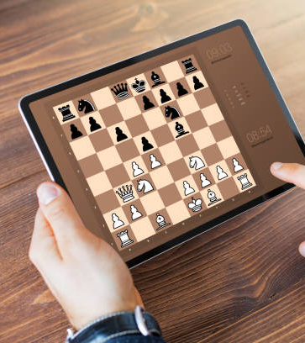
Как поиграть
Мой движок это .exe file без GUI, чтобы против моего бота поиграть нужно установить любой шахматный GUI с поддеркой UCI (для общение с движком)
Например Arena Chess GUI

Slide 11
